Slide 1
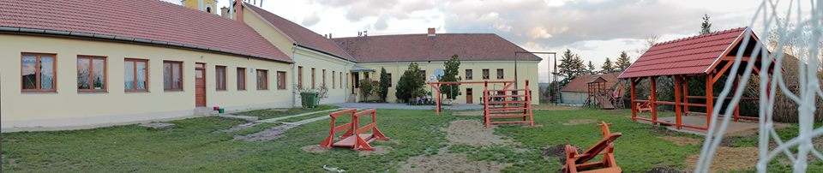
Gyöngyszem Német Nemzetiségi Tagintézmény
Hercegkút

Slide 2
HITVALLÁSUNK
„A gyermek olyan, mint egy pillangó a szélben: néhány magasabbra tud repülni, mint mások, de mindegyik a legjobb tudása szerint repül.
Miért is hasonlítanánk össze őket?
Mindegyik más, mindegyik különleges,
mindegyik gyönyörű.”

Slide 3
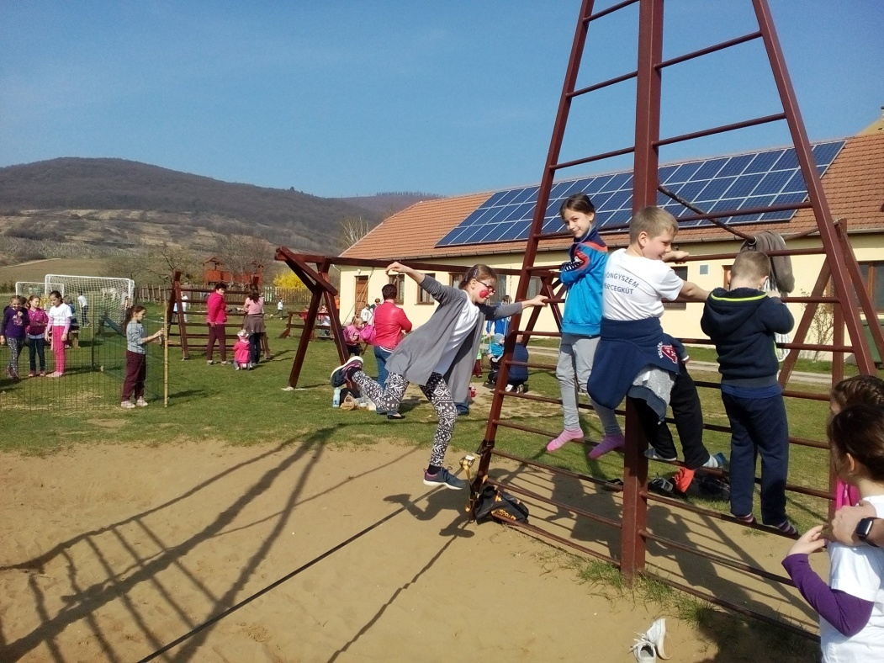
„A gyermek az, aki véghezviszi, amit elkezdtél. Az emberiség sorsa az ő kezében van. A gyermek csak azt képes szeretni, aki őt szereti, és csak szeretettel lehet nevelni.”

Slide 4
ISKOLÁNK JELLEMZŐI

Slide 5
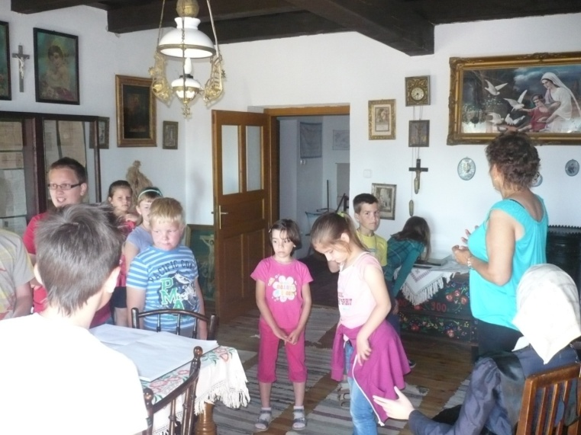
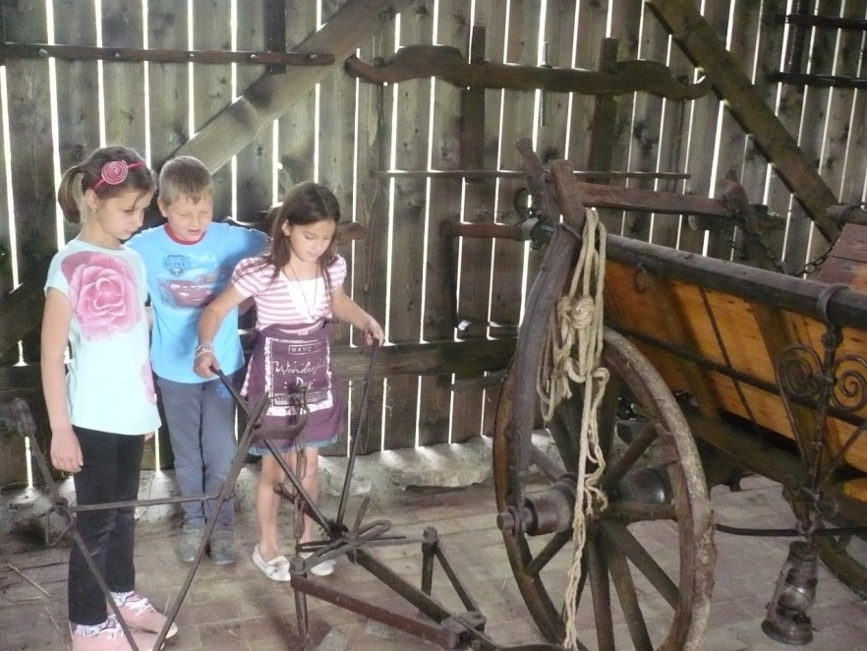
Német nemzetiségi nyelvoktatás, néphagyományok ápolása

Slide 6
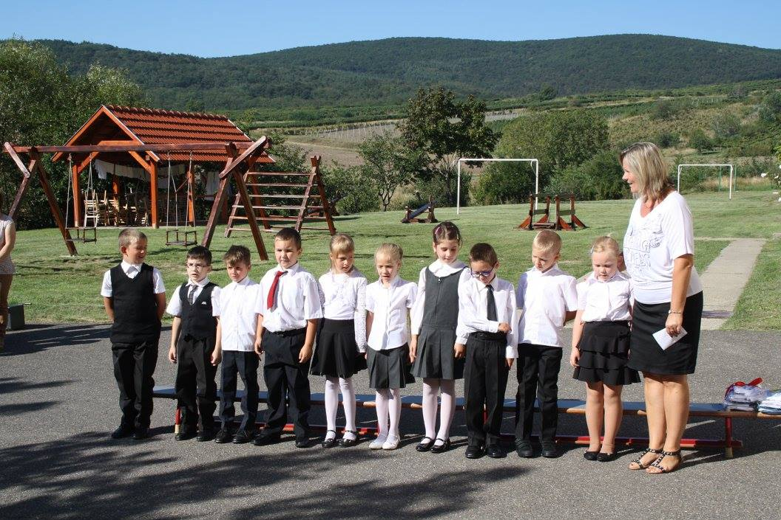
Természetközeli környezet

Slide 7
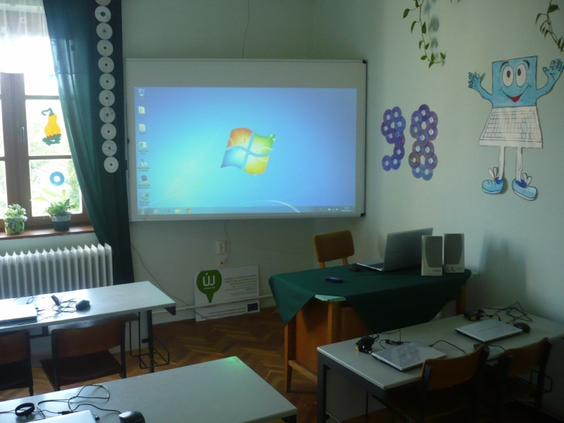
Modern informatika terem,
barátságos osztálytermek

Slide 8
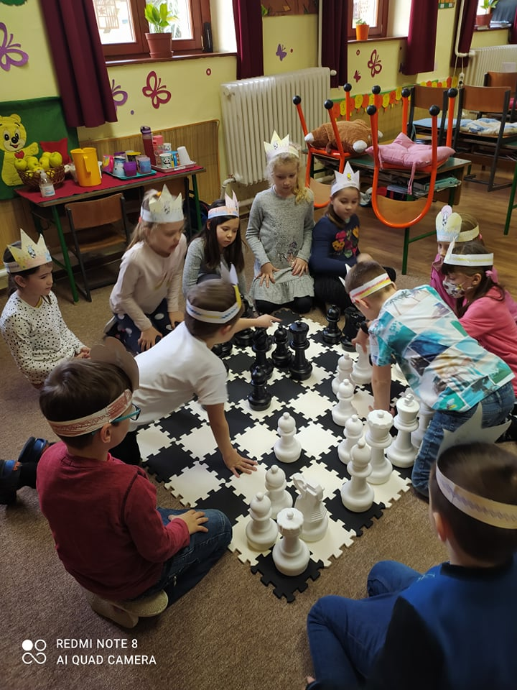
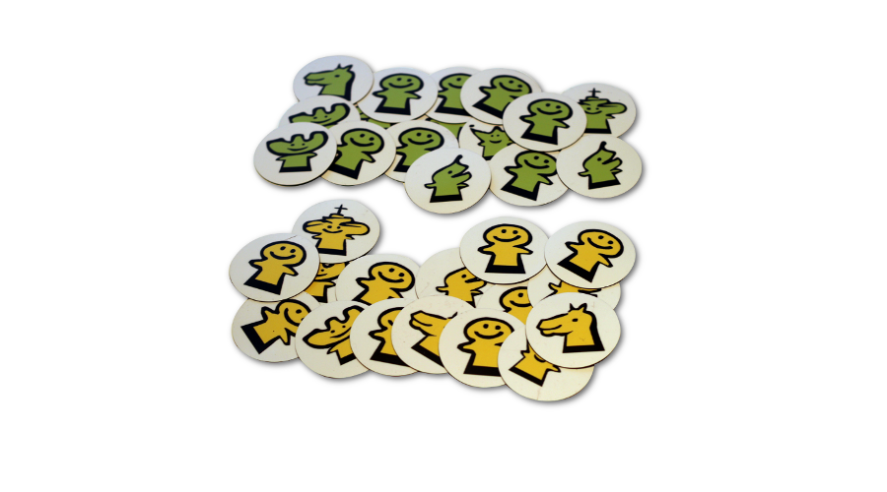
Sakkpalota program

Slide 9
VÁLASZTHATÓ KÜLÖNÓRÁK

Slide 10
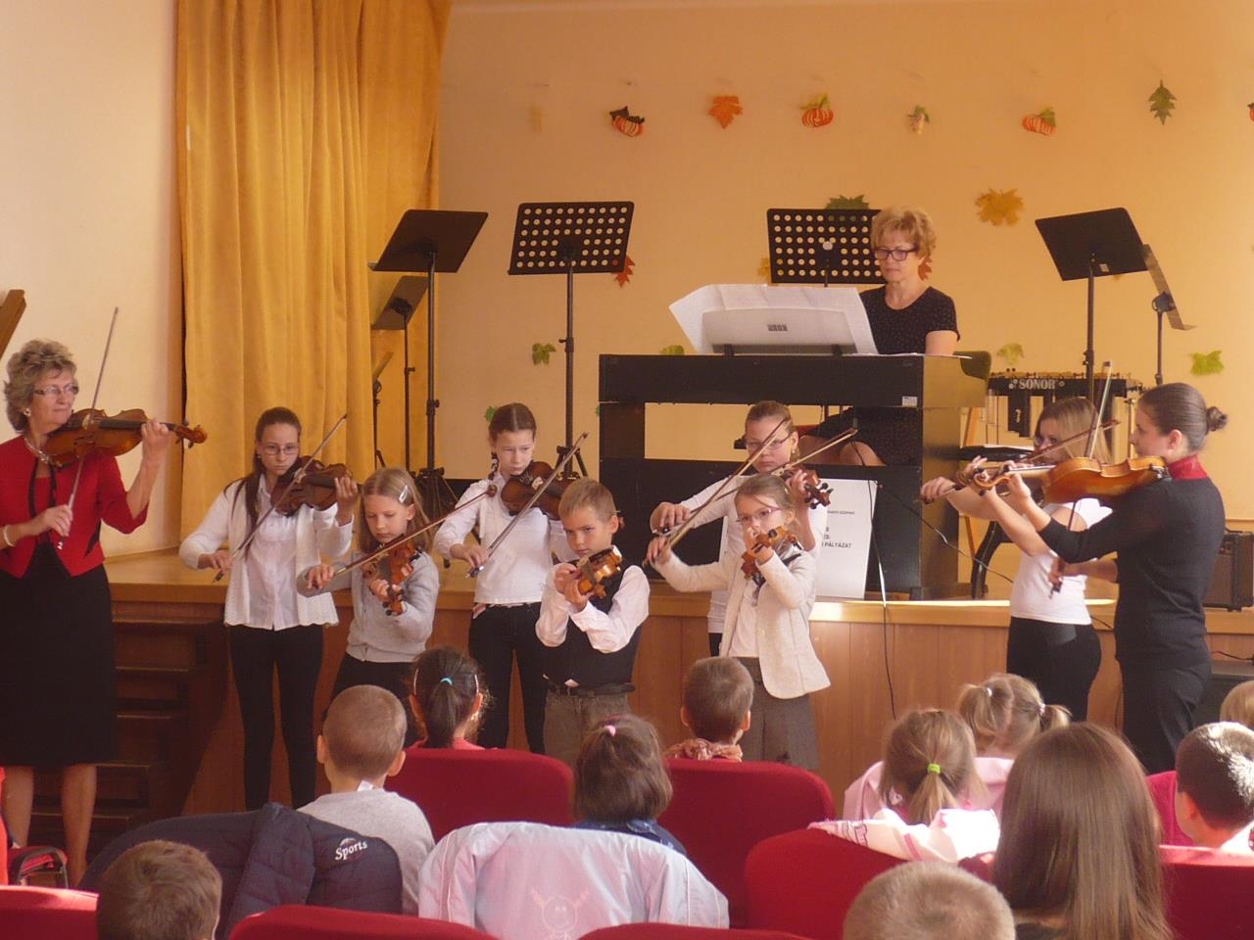
Zeneoktatás

Slide 11
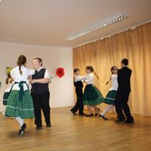
Néptánc

Slide 12
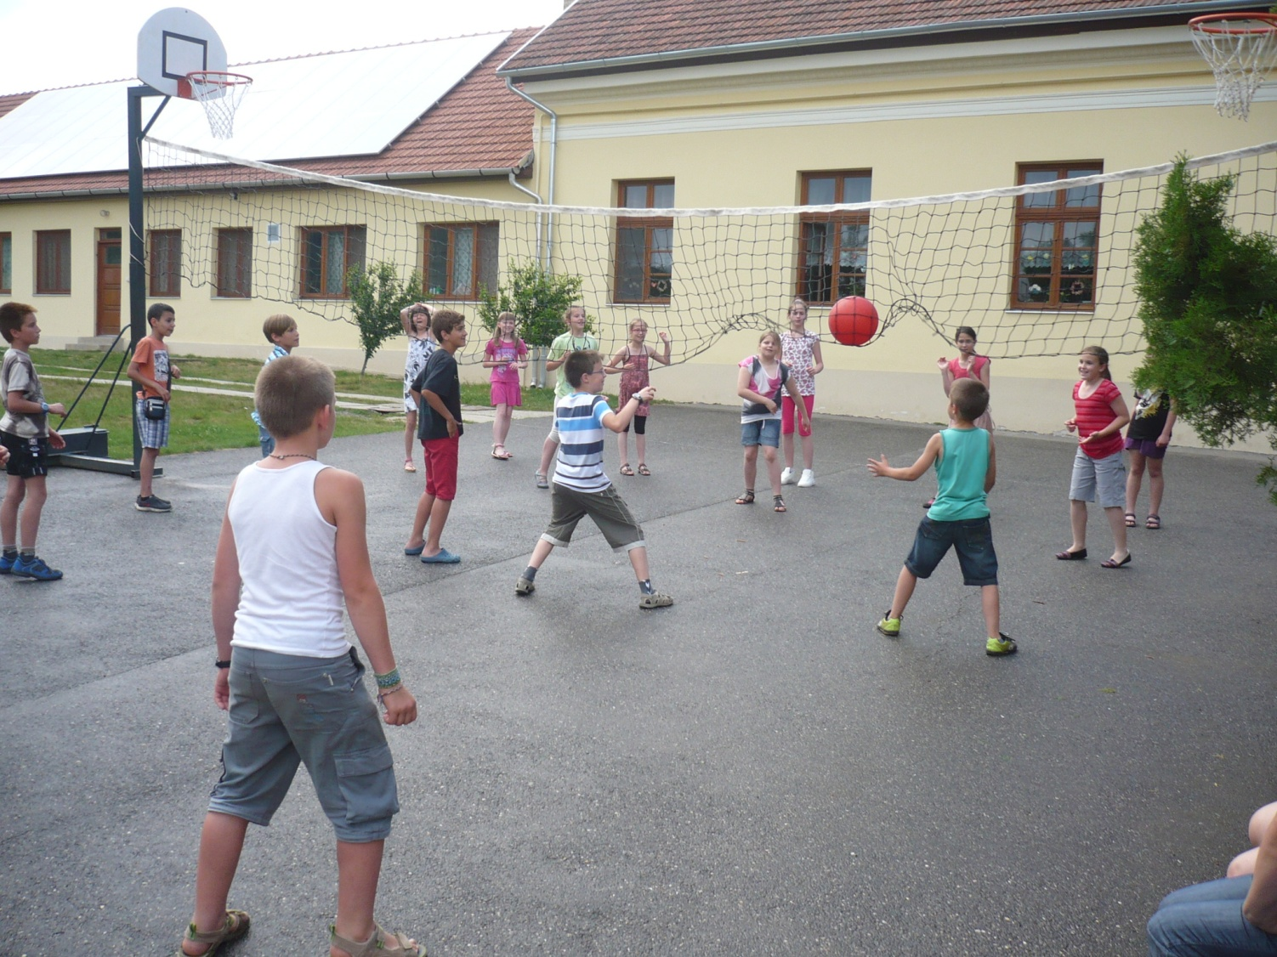
Sportolási lehetőségek

Slide 13
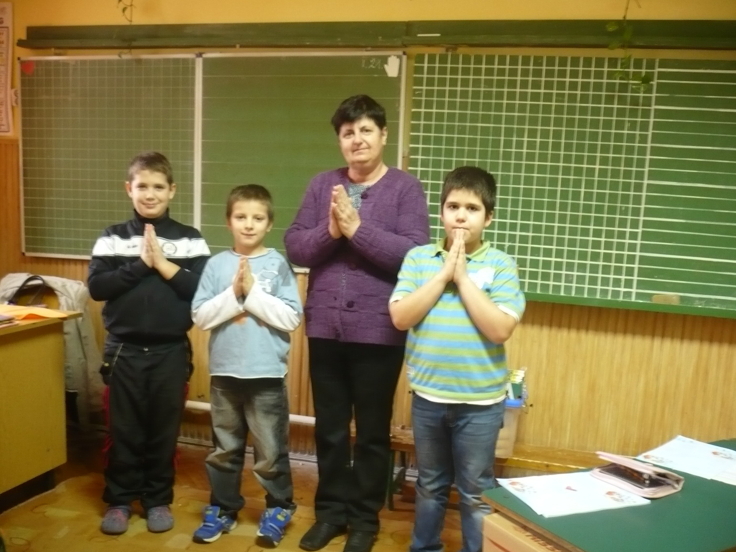
Hittan (felekezet szerint)

Slide 14
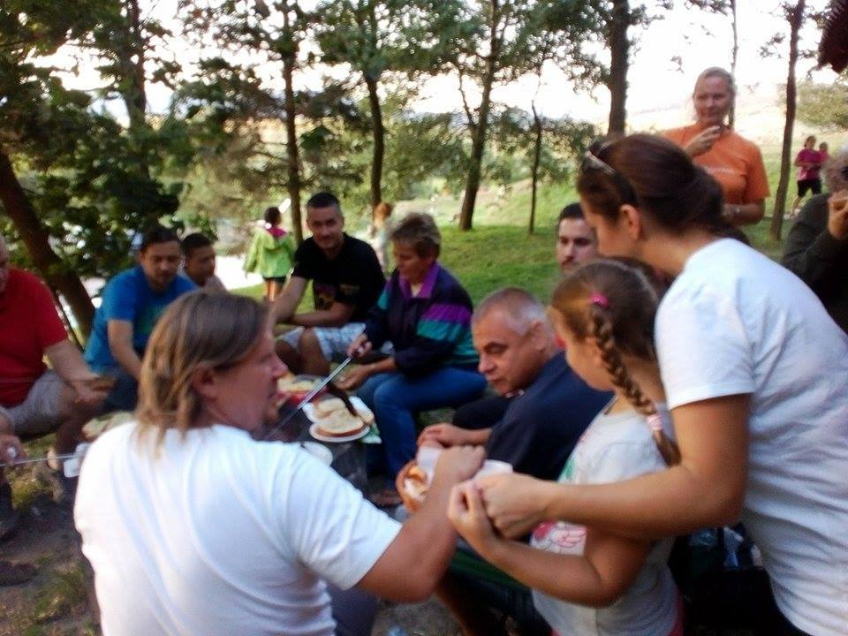
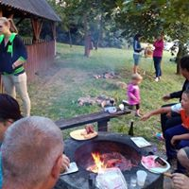
PROGRAMJAINK
Nyár végi szalonnasütés

Slide 15
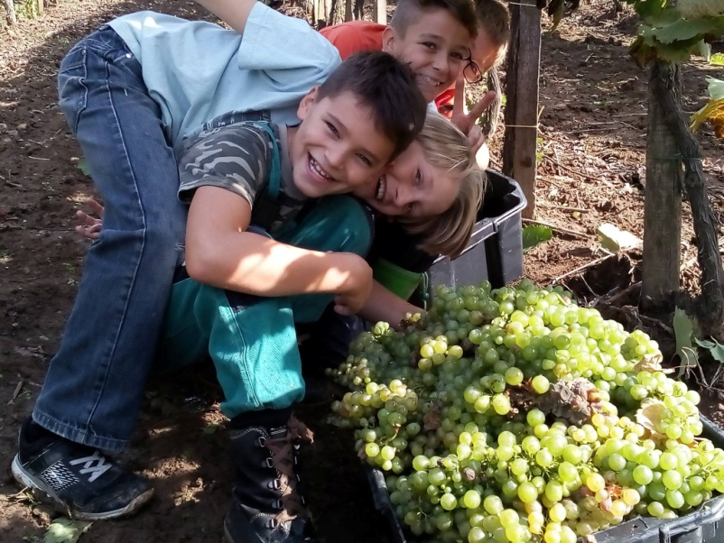
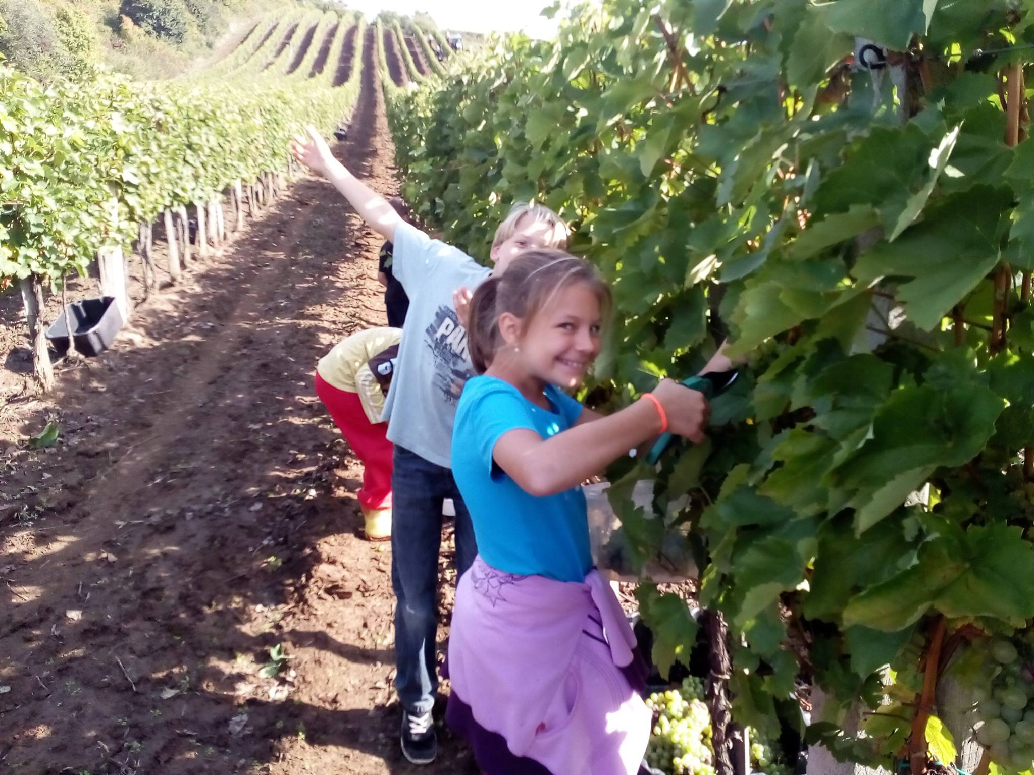
Szüret

Slide 16
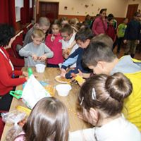
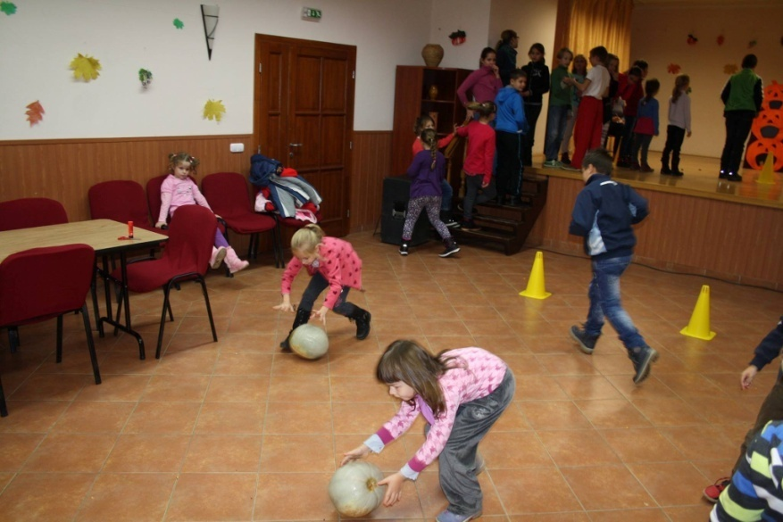
Márton-nap

Slide 17
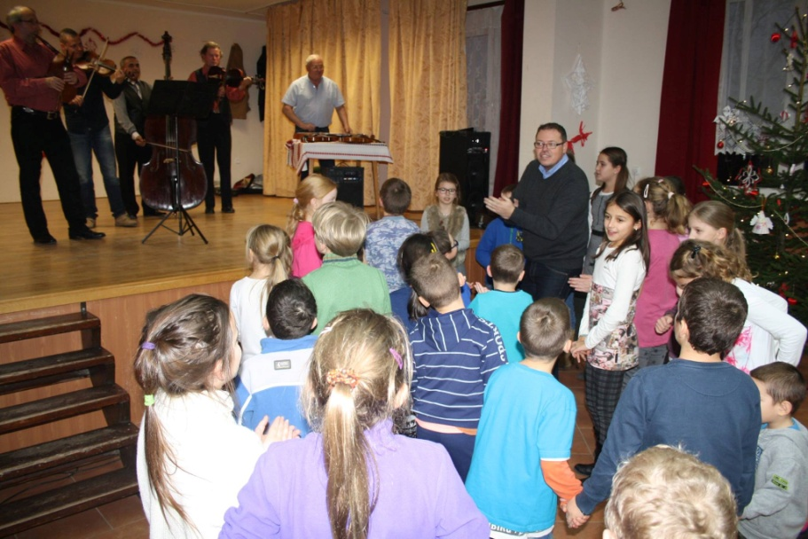
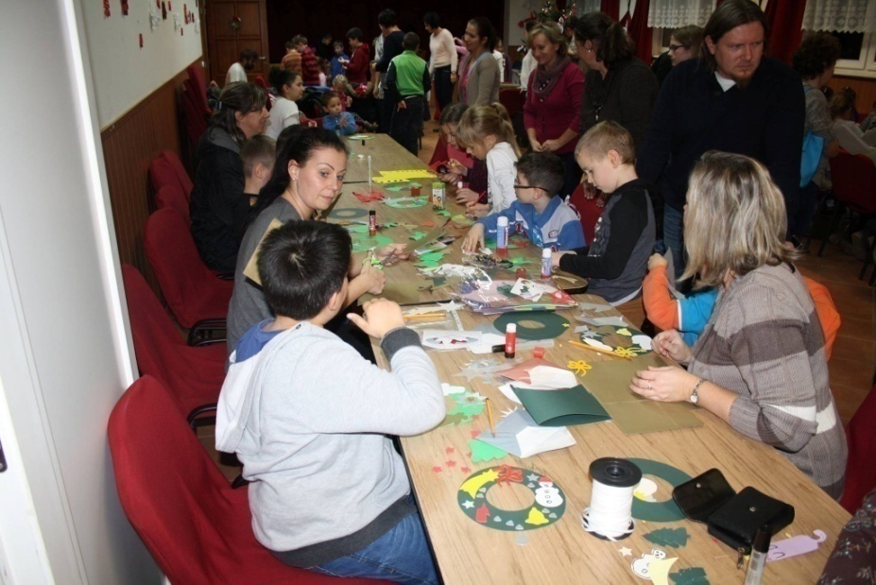
Karácsonyi játszóház, bazár

Slide 18
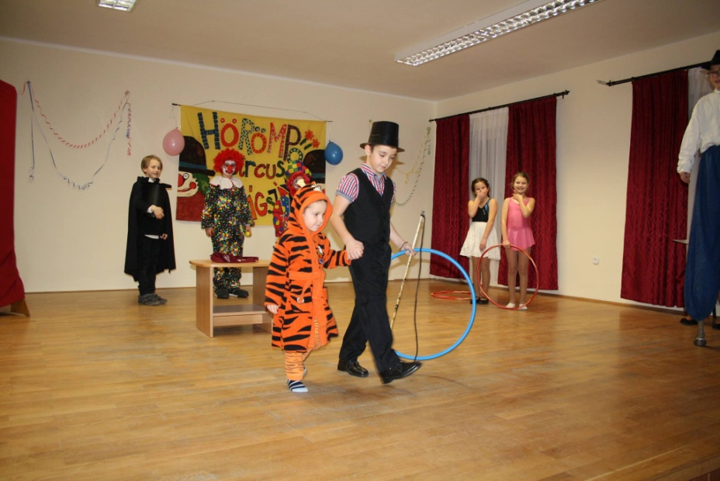
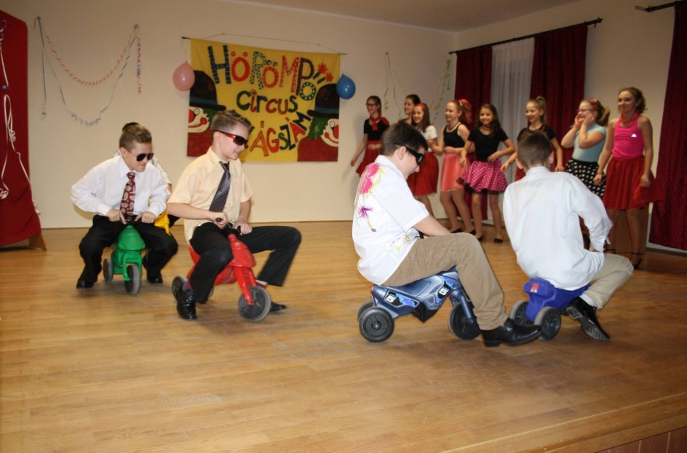
Farsang

Slide 19
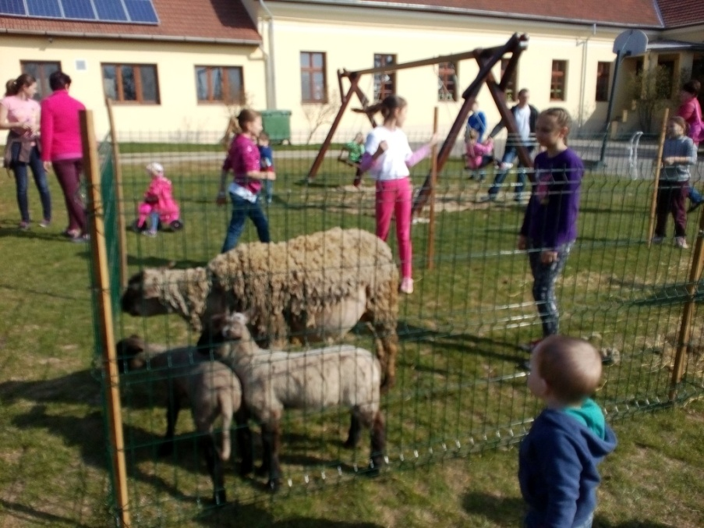
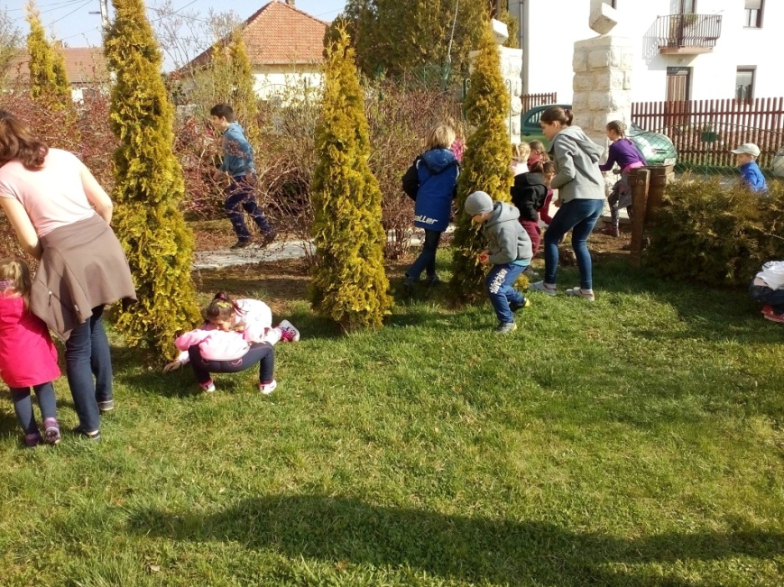
„Gyöngyszemezgető”

Slide 20
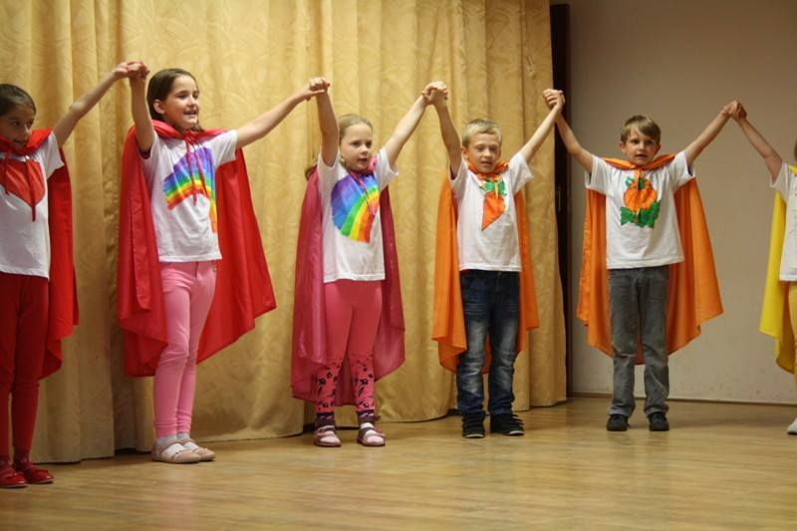
„Perlenfest”

Slide 21
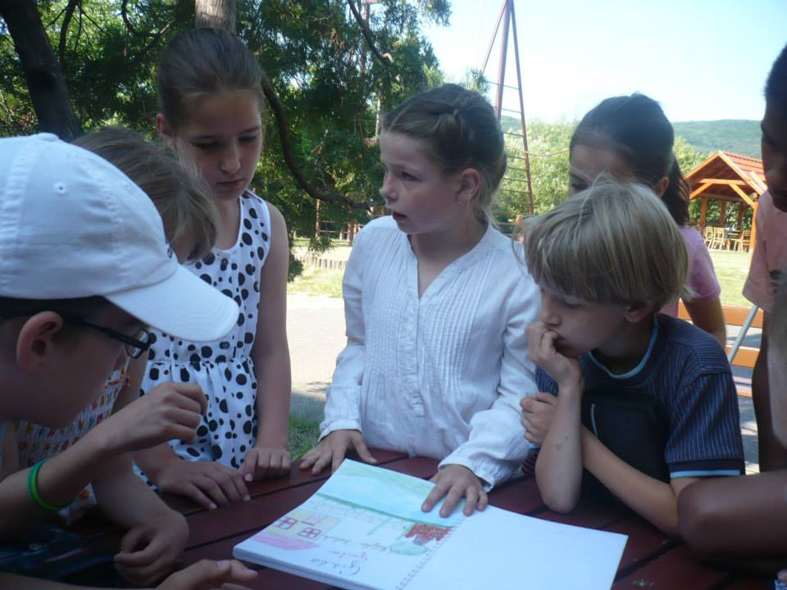
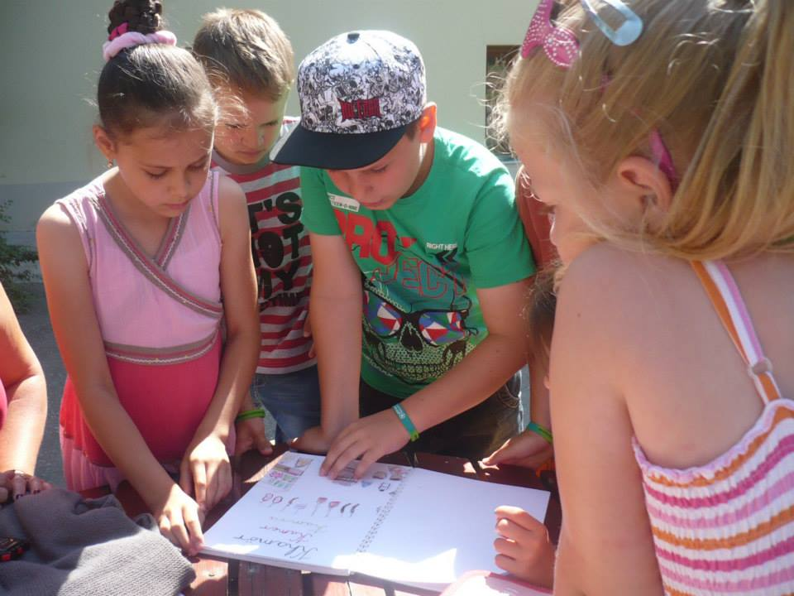
Nemzetiségi projektnap

Slide 22
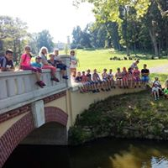
Nyári táborozás

Slide 23
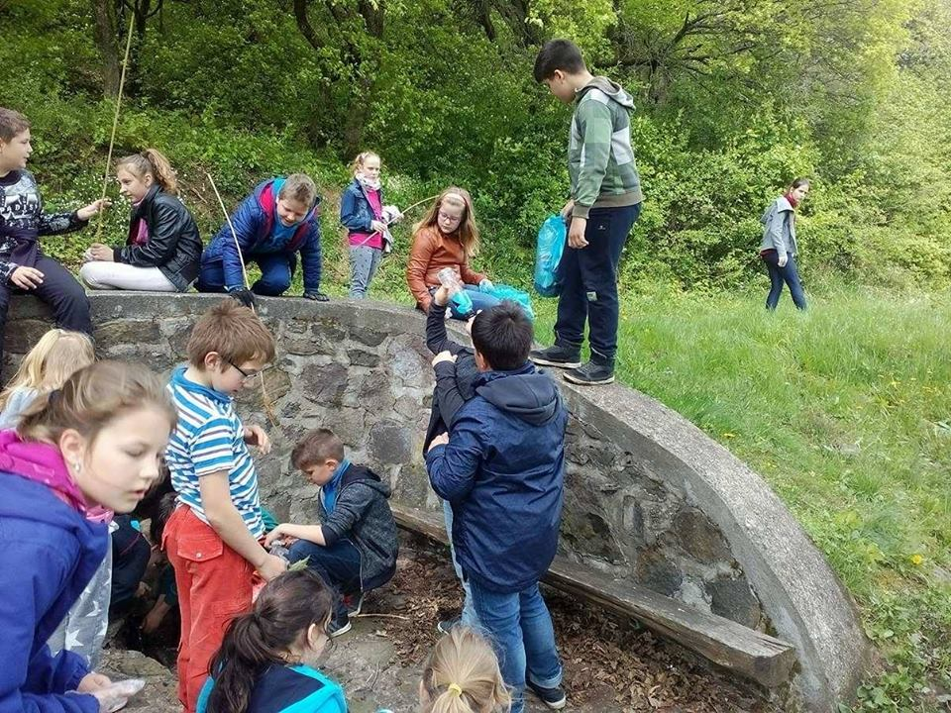
Gyakori kirándulások

Slide 24
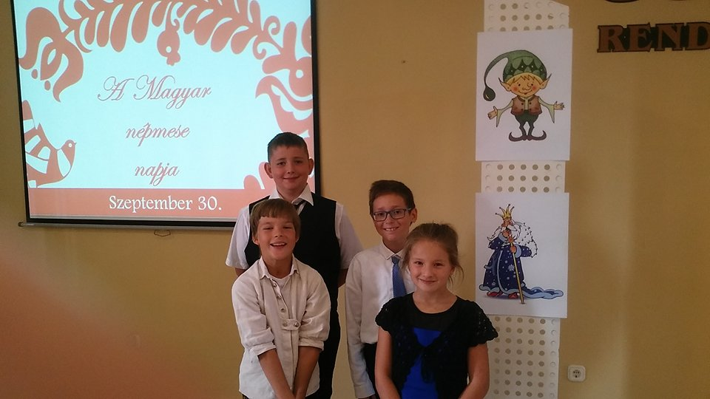
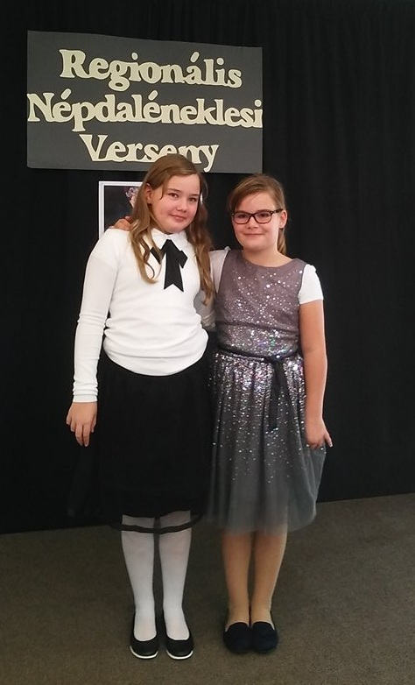
Tanulóink sikeresen szerepelnek a tanulmányi versenyeken

Slide 25
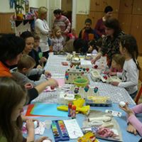
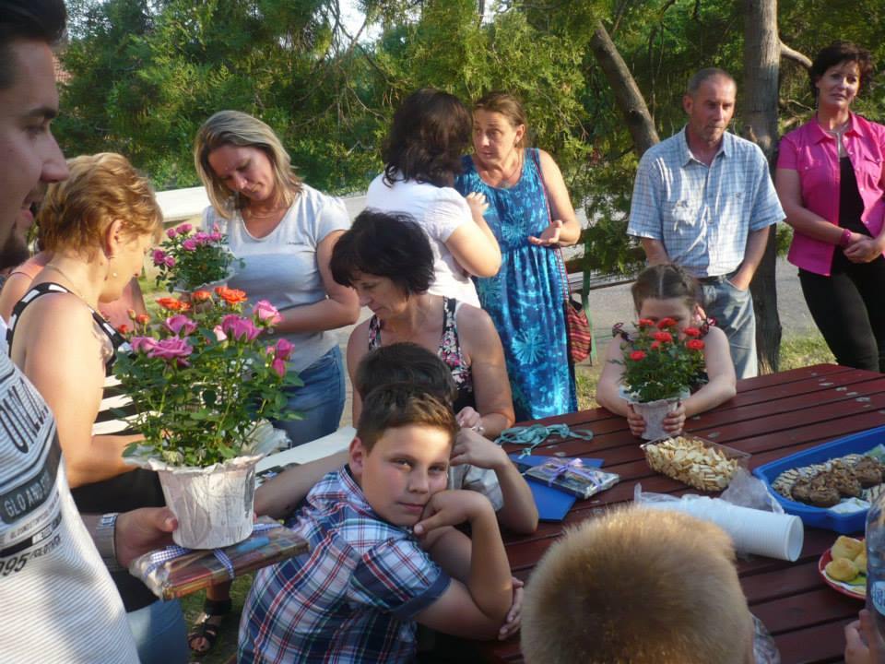
Fontosnak tartjuk a kapcsolattartást a szülőkkel

Slide 26
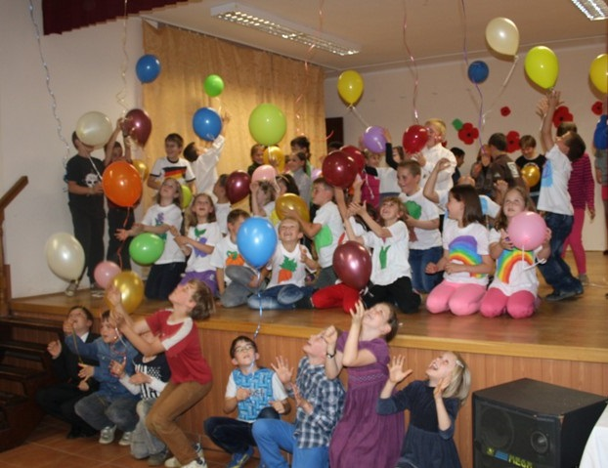
Köszönöm a figyelmet!

